Slide 1

Использование мультфильмов в трудовом воспитании старших дошкольников, как средство закрепления знаний о профессиях
Курсовая работа
Государственное профессиональное государственное учреждение
«Воркутинский педагогический колледж»
Специальность 44.02.01- Дошкольное образование
Профессиональный модульПМ.02. Организация различных видов деятельности и общения детей.
Область исследования МДК.02.02. Теоретические и методические основы организации трудовой деятельности дошкольников
Выполнила студентка гр. 30-В: Амакова Ю. С.
Научный руководитель: Брилко Е. Ю.

Slide 2
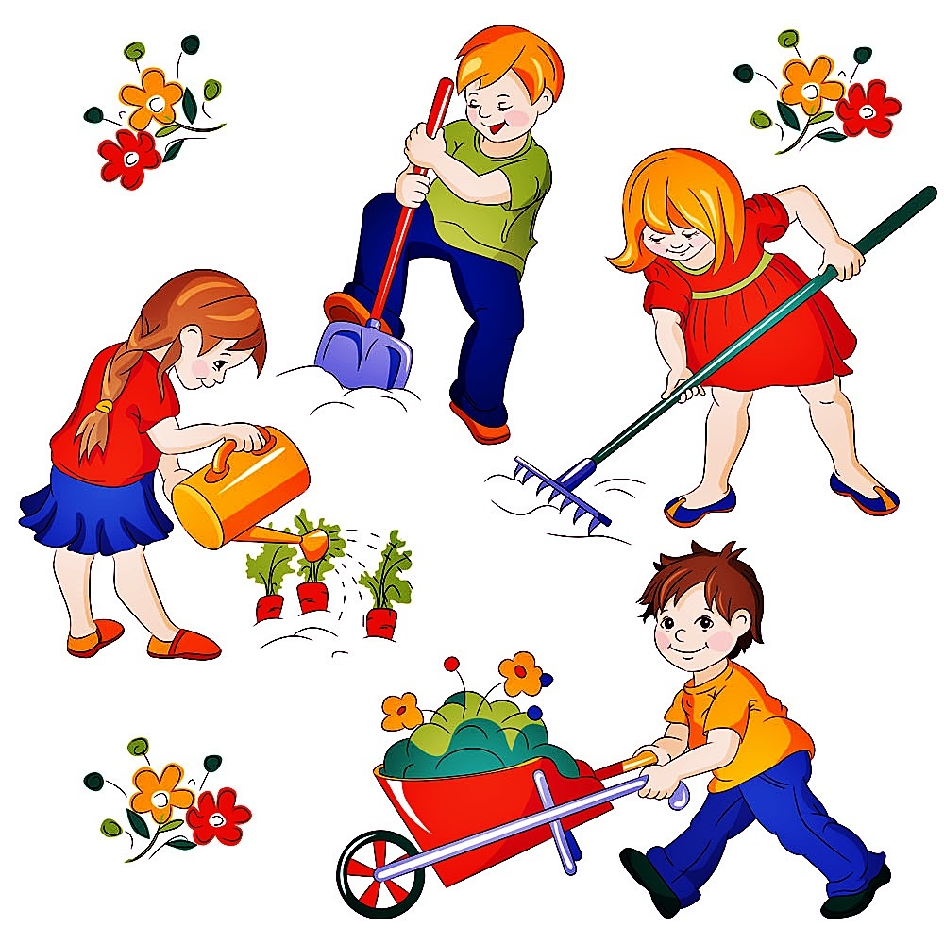
Трудовое воспитание – это разновидность совместной деятельности воспитателя и воспитанников, направленной на формирование у детей общетрудовых умений и навыков, психологической готовности к труду, развитие ответственности по отношению к трудовой деятельности и ее продуктам.

Slide 3




Slide 4

Методологический аппарат
Объектом исследования является: процесс использования мультфильмов в трудовом воспитании старших дошкольников.
Предметом исследования являются мультфильмы, как средство закрепления знаний о профессиях.

Slide 5
Задачи:
1. Теоретически обосновать основы проблемы использования мультфильмов в трудовом воспитании старших дошкольников, как средство закрепления знаний о профессиях.
2. Составить методические рекомендации для воспитателей по использованию мультфильмов в трудовом воспитании старших дошкольников
Методологический аппарат

Slide 6
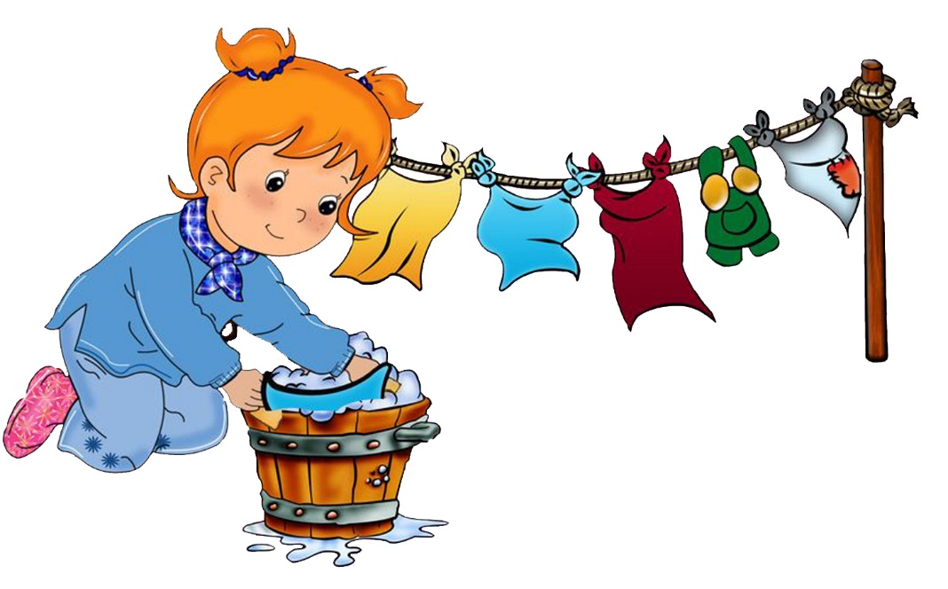
Задачи трудового воспитания дошкольников:
- ознакомить с трудом взрослых и воспитать уважение к нему;
- обучить простейшим трудовым умениям и навыкам; воспитать интерес к труду, трудолюбие и самостоятельность;
- сформировать общественно-направленные мотивы труда, умение трудиться в коллективе и для коллектива.

Slide 7
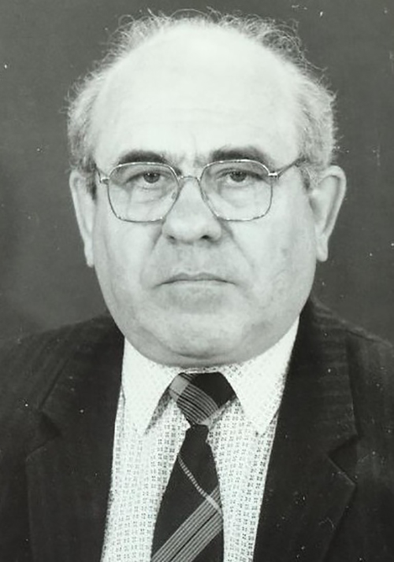
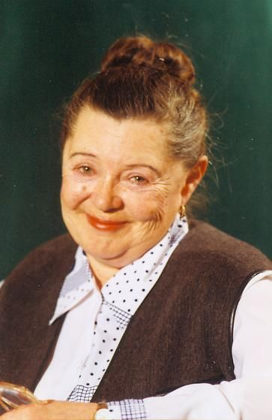
Е. А. Климов
С. Н. Чистякова

Slide 8
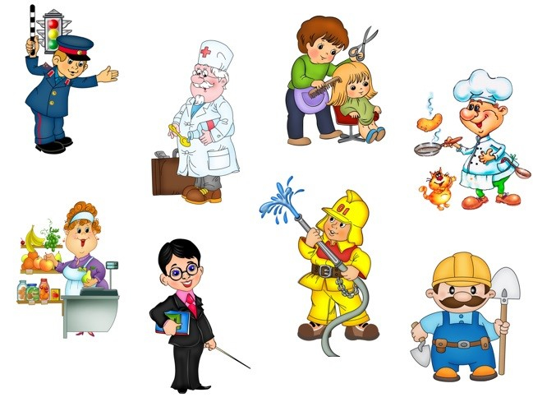
Профессия – (от лат. «profiteer» - объявляю своим делом) трудовая деятельность, непосредственно требующая особой подготовки и являющаяся источником средств к существования.

Slide 9

Профессия многозначна и обозначает следующий ряд:
-реальность, которую творчески формирует сам человек.
-область применения сил;
-занятие и сфера выражения личности;
-система исторически развивающая;
-социум людей;

Slide 10

Традиционные формы:
- традиционные, комплексные и интегрированные занятия;
- различные виды игр;
- наблюдения и экскурсии (встречи со специалистами);
- чтение художественной литературы;
- трудовая деятельность;
- экспериментальная деятельность;
- решение проблемных задач и ситуаций;
- развлечения (разгадывание кроссвордов, загадок);
- театрализованная деятельность (ролевые проигрывания поведения в различных ситуациях, имитационные упражнения);
- изобразительная деятельность.
Традиционные и нетрадиционные формы работы с воспитанниками:

Slide 11
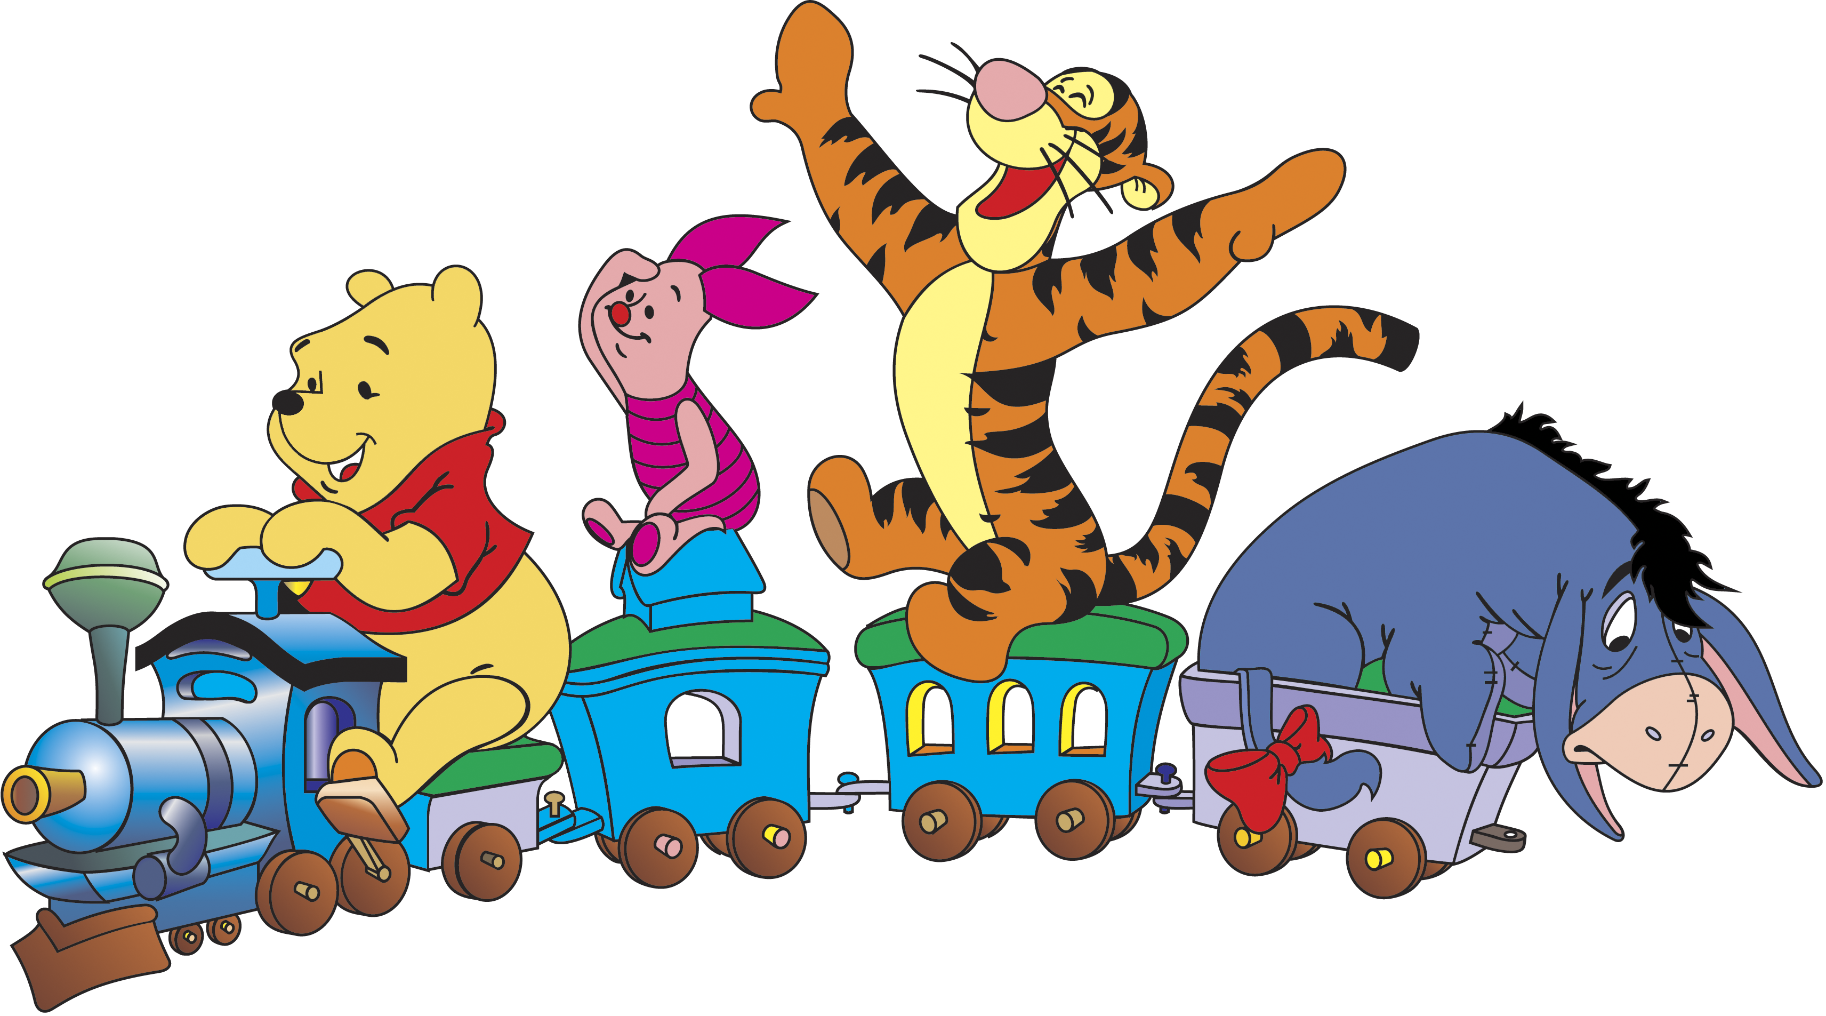
Традиционные и нетрадиционные формы работы с воспитанниками:
Нетрадиционные формы:
- творческое моделирование и проектирование;
- разработка и составление алгоритмов;
- просмотр слайд-шоу, фильмов о профессии;
- виртуальные экскурсии;
- просмотр/создание мультфильмов о профессиях.

Slide 12

Роль мультфильмов в трудовом воспитании

Slide 13

ВЫВОД

Slide 14

Рекомендации воспитателям:
1. Любой труд должен быть целесообразным, необходимым, понятным, интересным, выполняться детьми с удовольствием.
2. В процессе труда должно быть не только физические, но и умственные (условия) усилия.
3. Труд должен способствовать познанию окружающего мира,
открывать простор для творчества, смекалки, инициативы.
4. Труд должен быть посильным, доступным, хорошо организованным, дозированным по объему и во времени.
5. Необходимо учитывать особенности физического развития детей.
6. При проведении любой формы трудовой деятельности воспитатель трудится вместе с детьми.

Slide 15

Задачи мультсериала «НАВИГАТУМ»:
1.Познакомить малышей, дошкольников и младших школьников с разнообразием мира профессий;
2.Дать представления о конкретном функционале профессий;
3.Сформировать узнаваемый образ профессиональной атрибутики.

Slide 16

Профессии, которые упоминаются в мультфильмах «Навигатум. В мире Профессий»:
Машинист, | Геолог, | Сантехник,
Пилот, | Металлург, | Продавец,
Водитель, | Токарь, | Повар,
Врач, | Космонавт, | Таксист,
Полицейский, | Метеоролог, | Актриса,
Пожарный, | Архитектор, | Парикмахер,
Военный, | Дизайнер, | Охранник,
Кочегар, | Строитель, | Композитор,
Нефтяник, | Грузчик, | Режиссер,
Шахтер, | Водитель, | Музыкант,
Агроном, | Дизайнер, | Парикмахер,
Ветеринар, | Шахтер, | Репортер,
Инженер, | Электрик, | Космогеолог,
Крановщик, | Спортсмен, | Автомеханик,
Сантехник, | Солдат, | Оператор.

Slide 17

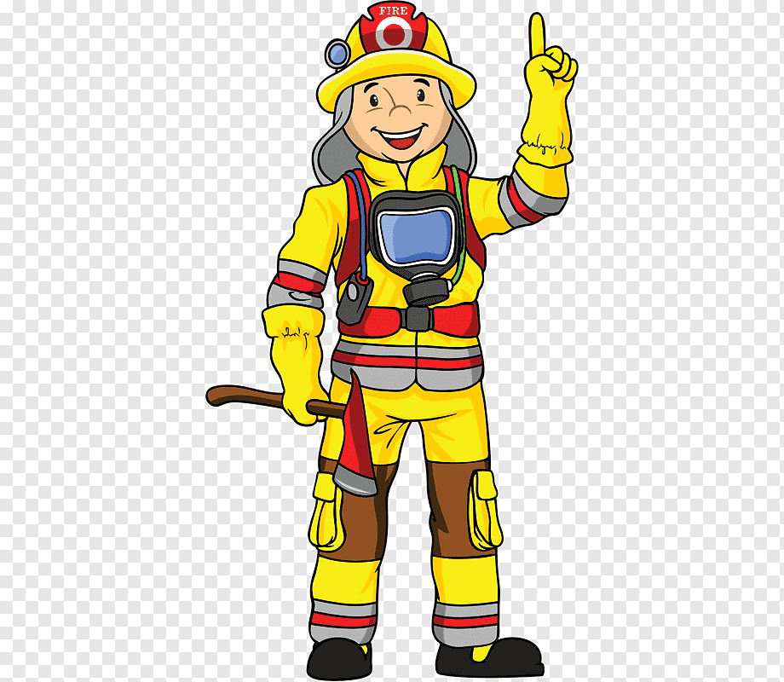
«Какая профессия у человека?» По набору слов дети должны определить профессию человека.
- Каска, шланг, вода… (пожарный)
- Сцена, роль, грим… (артист)
- Читальный зал, книги, читатель. (библиотекарь)
«Конкурс загадок»
- У него товаров горы – Огурцы и помидоры, Кабачки, капуста, мед – Все он людям продает (продавец),
- Он вылечит корь, и бронхит, и ангину, Пропишет пилюли нам и витамины (врач),

Slide 18
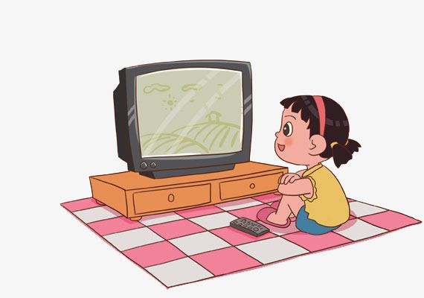

Slide 19
Использование мультфильмов в трудовом воспитании старших дошкольников, как средство закрепления знаний о профессиях
Курсовая работа
Государственное профессиональное государственное учреждение
«Воркутинский педагогический колледж»
Специальность 44.02.01- Дошкольное образование
Профессиональный модульПМ.02. Организация различных видов деятельности и общения детей.
Область исследования МДК.02.02. Теоретические и методические основы организации трудовой деятельности дошкольников
Выполнила студентка гр. 30-В: Амакова Ю. С.
Научный руководитель: Брилко Е. Ю.

